Slide 1
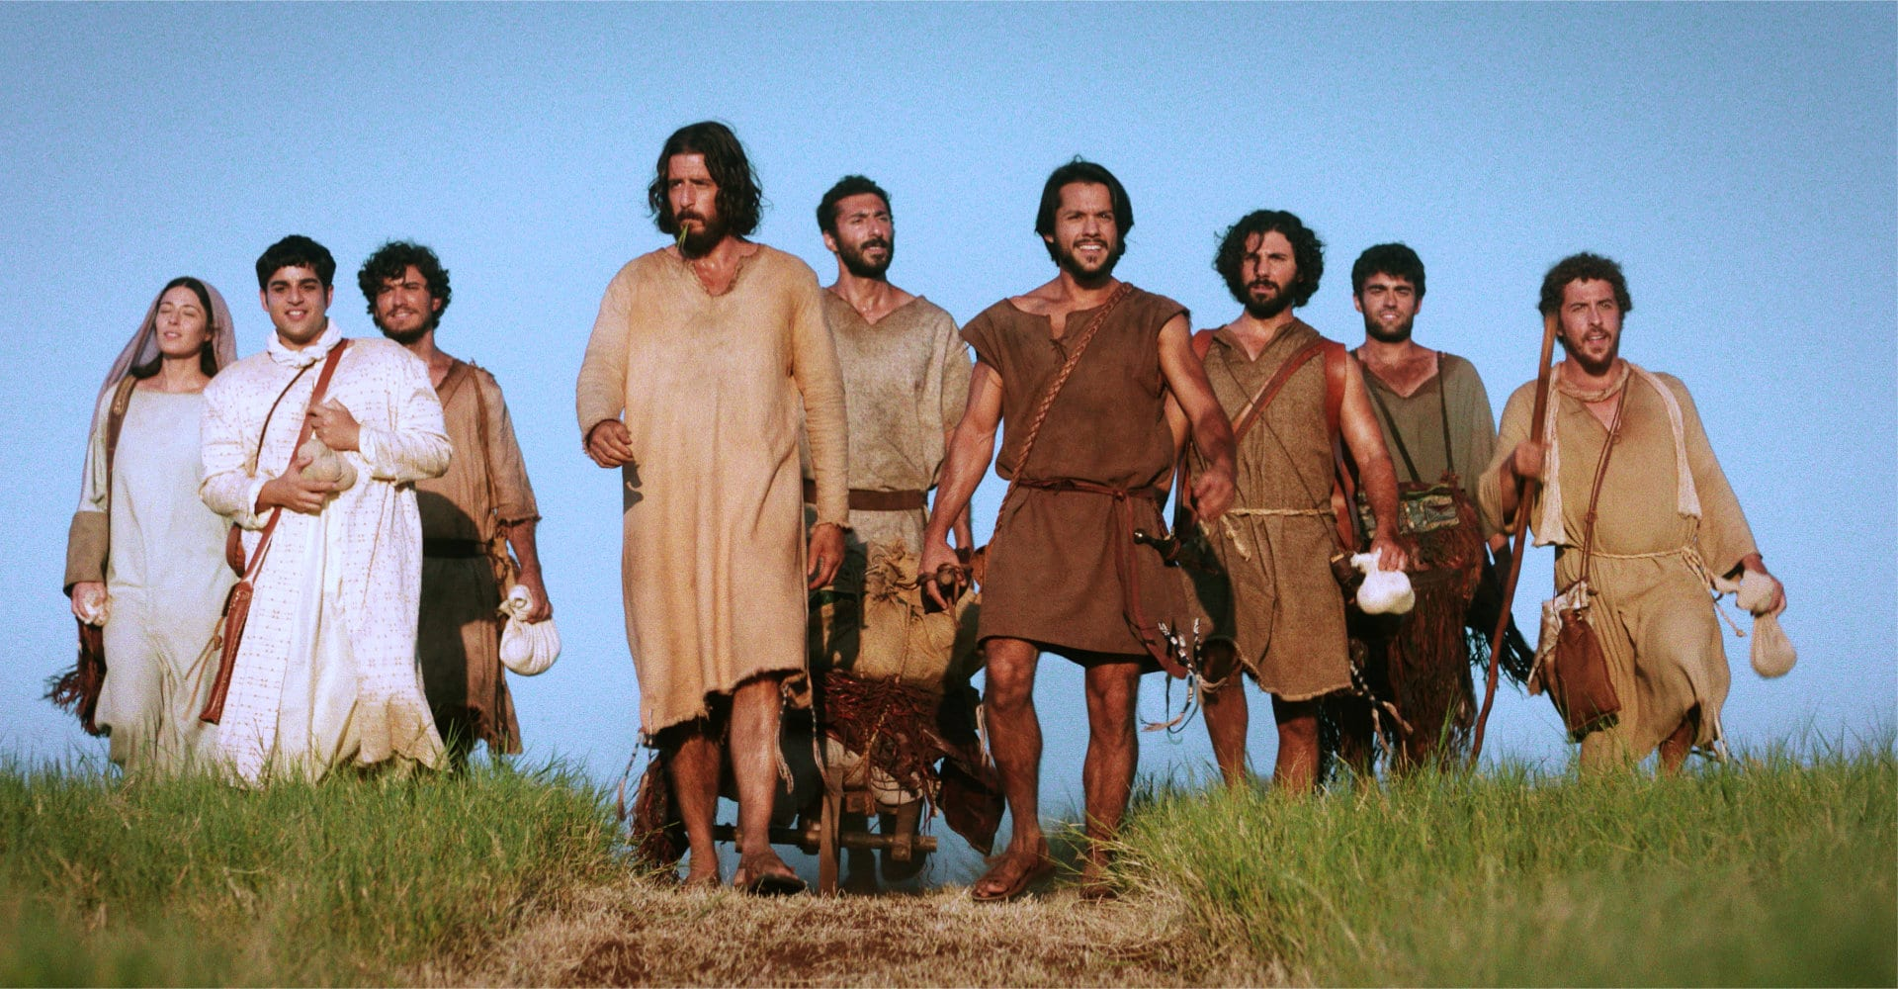
Level up: geistlich wachsen statt geistlich parken

Slide 2
REIFEPHASEN eines Christen
Eigentlich müsstet ihr längst in der Lage sein, andere zu unterrichten; stattdessen braucht ihr selbst wieder jemand, der euch die grundlegenden Wahrheiten der Botschaft Gottes lehrt.
Ihr habt wieder Milch nötig statt fester Nahrung. Wer nur Milch verträgt, ist ein Kind und hat noch nicht die nötige Erfahrung, um sein Leben so zu gestalten, wie es nach Gottes Wort richtig ist.
Feste Nahrung hingegen ist für Erwachsene, für reife Menschen also, deren Urteilsfähigkeit aufgrund ihrer Erfahrung so geschult ist, dass sie imstande sind, zwischen Gut und Böse zu unterscheiden.
HEBRÄER 5,12-14

Slide 3
Reifephase 1: Erkenntnis Gottes
„Es gibt einen Gott“
Glaube beginnt – meistens durch Wunder und/oder Bekehrung​ und Staunen oder durch Krise und Bedürftigkeit
Kindlicher Glaube, starke emotionale Verbindung​
Erste geistliche Erfahrungen​
Gefahr: emotionaler Glaube ohne Wurzeln; eine Art „magisches Denken“ – wenn ich die Regeln richtig befolge, läuft alles glatt

Slide 4
Reifephase 2: Glauben lernen – Leben mit Gott
„Ich will Gott kennen und ihm folgen“
Lernen von anderen: Bücher, Predigten, Leiter – wie ein trockener Schwamm, der alles aufsaugt
„Das ist meine Gruppe, hier gehöre ich hin.“ Oft prägt uns eine Kirche, Bewegung oder ein Leitbild.
Gefahr: „Glaube aus zweiter Hand“, Anpassung ohne Tiefe; Abhängigkeit von Leitern oder Systemen; Legalismus oder moralistisches Denken
Notes:
Anpassung ohne Tiefe – vgl. Holger in DD

Slide 5
Reifephase 3: Aktiv im Glauben – Arbeiten für Gott
„Ich will für Gott etwas bewirken“
Glaube zeichnet sich durch Dienst, Mitarbeit aus. Zeit etwas zurückzugeben
Unsere Begabungen und Persönlichkeiten werden eingesetzt. Wir gestalten mit, übernehmen Verantwortung, dienen Gott und Menschen.​
Leben im Modus: „Ich tue etwas für Gott“ Diese Phase kann sehr erfüllend und „erfolgreich“ wirken.​ Stärkt das eigene Selbstbewusstsein, da andere etwas in mir sehen. Wir ernten viel Lob und Anerkennung.
Für viele ist diese Phase der Höhepunkt ihrer Glaubensreise.
Gefahr: Aktivismus, geistliche Erschöpfung, Burnout, Selbstdefinition durch Leistung; Enttäuschung, weil andere nicht so reagieren wie erhofft. Wenn wir aus eigener Kraft „Ergebnisse“ erzwingen, stoßen wir an Grenzen.
Notes:
Gott kann froh sein, dass ich in seiner Mannschaft mitspiele.

Slide 6
Krise: Die Wand – die dunkle Nacht der Seele
„Warum funktioniert das alles nicht mehr?“
Krise, Bruch, Wüste, spirituelle Desorientierung
Empfundene Gottesferne trotz Dienst; Glaubensmüdigkeit
Verlust des alten Gottesbildes; ehedem feste Wahrheiten kommen ins Wanken
Einladung zur inneren Reise: Kontemplation, Schattenarbeit, Reifung
Gefahr: Aufgeben des Glaubens oder Rückzug in Zynismus.
Notes:
Diese Phase entspricht klassisch der via purgativa und dunklen Nacht der Seele (Johannes vom Kreuz).

Slide 7
Reifephase 4: Reise nach innen – Die leise Stimme Gottes
„Ich lasse mich von Gott verwandeln“
Selbstannahme, neue Gottesbeziehung
Tiefe Innenschau, Loslassen falscher Identitäten
Reife, wichtige Rolle geistlicher Übungen (Stille, Examen, geistliche Begleitung)
Gottesbeziehung wird weniger funktional, mehr vertraut
Gefahr: Isolation oder Stolz auf „geistliche Tiefe“; Verbleiben in Innenschau
Notes:
„Mein Glauben ist durch das Fegefeuers des Zweifelns gegangen.“ (FMD)
zweite Naivität: Ich glaube vieles gleich, aber ich glaube es anders

Slide 8
Reifephase 5: Reise nach außen – Aus der Tiefe leben
„Ich lebe & diene aus der inneren Fülle“
Humor, Gelassenheit, Frieden prägen unser Wirken
Dienst und Beziehungen fließen aus innerem Frieden
Weniger Getriebenheit, mehr Gegenwärtigkeit
Liebe wird frei gegeben, ohne Kontrolle
Authentizität statt Rolle; Verwurzelung statt Eile
Gefahr: Stille Selbstüberforderung im Dienst
Notes:
Nach der inneren Neuorientierung wächst ein neues, tieferes Leben. Wir wissen um unsere Wunden, sind aber heil genug, um anderen aus der Tiefe zu dienen.
Zum Beispiel Sabine Ball (Stoffwechsel), David Thomas (Asbury)

Slide 9
Reifephase 6: Das Leben in Liebe - Christusähnlichkeit
„Ich bin ganz im Willen Gottes“
Reifung zur Einheit mit Gott. Liebe fließt aus uns, ohne dass wir uns anstrengen müssen.
Weniger Ich, mehr Christus. Wir strahlen Gottes Liebe im Alltag aus.
Wir müssen nichts mehr beweisen. Ein Leben der Hingabe, Sanftheit und tiefen Freude.
Gefahr: Abgehobenheit (wenn nicht geerdet durch Gemeinschaft)

Slide 10
Level up: geistlich wachsen statt geistlich parken
Geistliches Kind muss versorgt werden
Geistlicher Erwachsener kann sich selber versorgen
Geistliche Eltern – kümmern sich um andere

Slide 11


Wir sind alle Jünger!
Jeder folgt irgendwem – oder zu mindestens irgendwas.
Wessen Jünger bin ich?

Slide 12
Johannes 6,68
„Herr, zu wem sollten wir gehen? Nur du hast Worte, die ewiges Leben schenken.“

Slide 13
Wer ist ein Jünger Jesu?
Ein Jünger ist gemeinsam mit anderen in einer lebenslangen Ausbildung bei Jesus.

Slide 14
»Kommt, folgt mir nach! Ich werde euch zu Menschen machen, die andere für Gott gewinnen.« (Matthäus 4,19)
Ziel 1: BEI JESUS SEIN – Folgt mir nach
Ziel 2: WERDEN WIE JESUS
– ich werde euch zu Menschen machen
Ziel 3: HANDELN WIE JESUS
Ziel 3: HANDELN WIE JESUS
  – die andere für Gott gewinnen

